Slide 1



Mini Project2
카카오톡 대화를 활용한 회의록 요약 서비스
BOAZ 20기 분석 스피드웨건 - 이은효 정재준 정지혜 최영우

Slide 2


목차
01
주제 소개
02
Text Summarization
03
Sentiment Analysis
04
실제 카카오톡 대화 적용
05
느낀점 및 한계점

Slide 3


1. 주제 소개

Slide 4


01 주제 소개
주제 선정 배경
카카오톡 대화 텍스트 데이터를 활용한 프로젝트
특히, 카카오톡 상에서 진행된 회의 내용을 요약하는 프로젝트로 주제 선정
완성된 프로젝트는 여러 플랫폼에서 적용할 수 있는 활용성
이후 감성 분석(sentiment analysis)도 진행

Slide 5
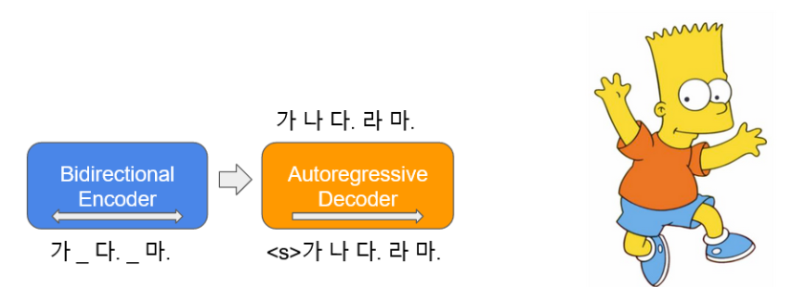
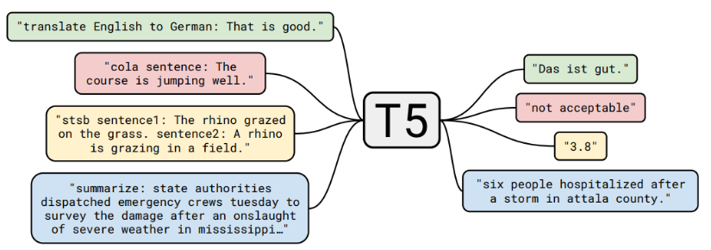
01 주제 소개
사용한 모델 소개(kobart, koT5, kobert)
KoBERT : 구글 BERT의 한국어로 사전학습 한 모델
- 한국어 위키 데이터셋으로 5M의 문장 54M의 단어로 학습
KoBART : autoencoder 기반의 BART 모델을 한국어로 사전학습 한 모델
- Text Infilling 노이즈 함수로 40GB 이상의 한국어 텍스트를 학습
KoT5 : T2T 프레임워크를 사용하여 모든 NLP task(분류, 순차 태깅, 기계 번역 등들을 일반화하는 모델
- 42GB의 한국어 텍스트를 학습

Slide 6
2. Text Summarization

Slide 7
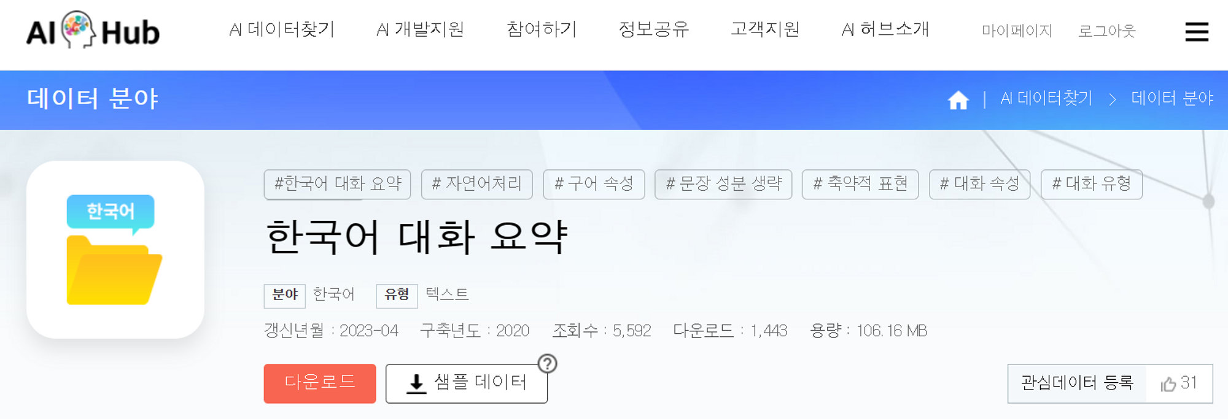
01 주제 소개
데이터 소개
- 뉴스, 기사 등의 문어체에 비해 생략이나 변형이 많고, 대화의 문맥을 고려해야 하는 특수성이 있는 대화 요약 기술 개발을 위한 한국어 학습 데이터셋
- 대화 및 토론의 주제 분류 파악, 상담 내역 파악, 챗봇, 메신저 어플 등 대화의 핵심 내용을 신속하고 정확하게 파악해야 하는 분야에서 사용

Slide 8
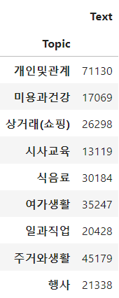
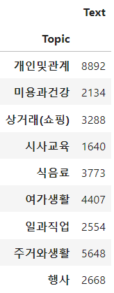
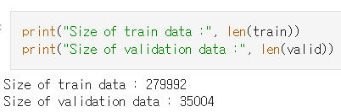
02 Text Summarization
EDA
데이터의 개수 및 전체적으로 각 데이터의 길이 정도를 파악
이 후, 주제별로 나누기, 데이터 개수 조절 진행 후 학습 실행
EDA 및 전처리
EDA
데이터의 개수 및 전체적으로 각 데이터의 길이 정도를 파악
이 후, 데이터 개수 조절 진행 후 학습 실행
Train data
Valid data
총 9가지 주제 : ‘개인및관계’, ‘미용과건강’, ‘상거래(쇼핑)’, ‘시사교육‘, ‘식음료‘, ‘여가생활‘, ‘일과직업‘, ‘주거와생활‘, ‘행사＇

Slide 9
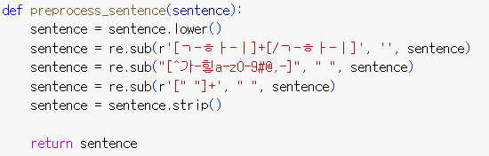
02 Text Summarization
EDA
데이터의 개수 및 전체적으로 각 데이터의 길이 정도를 파악
이 후, 주제별로 나누기, 데이터 개수 조절 진행 후 학습 실행
EDA 및 전처리
전처리
Task가 텍스트 요약인 만큼 최소한으로 진행
영어 텍스트의 소문자화
반복되는 자음과 모음 삭제 (ex. ㅋㅋㅋㅋ)
반복되는 공백을 하나의 공백으로 변경
문장 양쪽 공백 제거

Slide 10
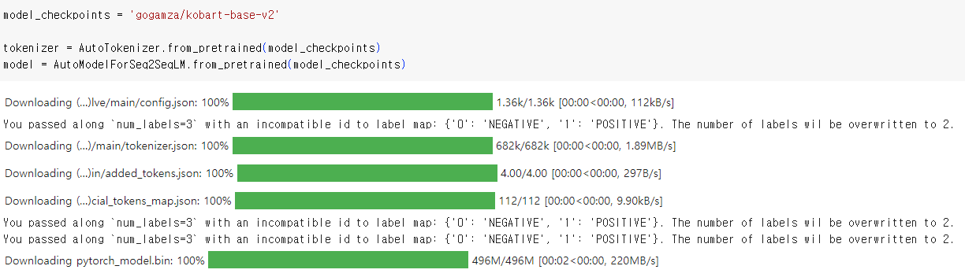
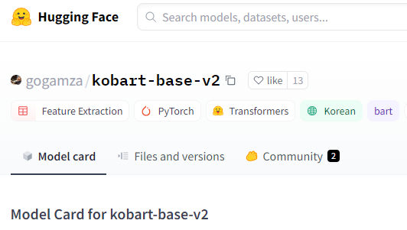
02 Text Summarization
사전학습 모델 사용
한국어 위키 백과 이외, 뉴스, 책,
모두의 말뭉치 v1.0(대화, 뉴스 등),
청와대 국민청원 등의 다양한
데이터를 활용
- Hugging Face를 이용하여 사전학습된 model과 tokenizer를 불러옴
- 본 프로젝트에서는 Kobart와 KoT5 사용

Slide 11
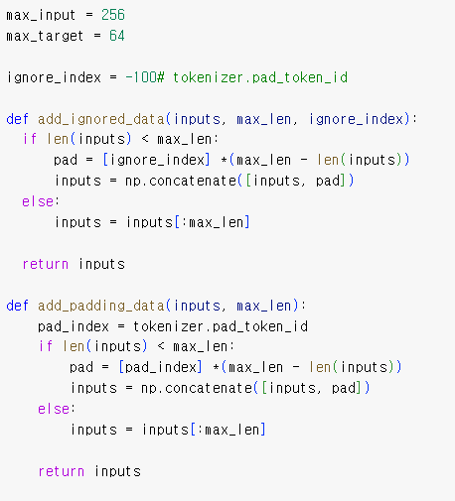
02 Text Summarization
Padding 처리 ①
- masking이 된 토큰에만 손실함수를 계산할 수 있도록 masking index를 가져와 label에 적용.
- 이를 위해 masking되지 않은 부분의 index는-100으로 설정하여 손실 함수를 계산하지 않도록 함
임베딩 벡터들의 길이를 맞추기 위해서 max_input을 정해 길이가 초과하면
자르고 길이가 부족하면 Padding 처리를 함

Slide 12
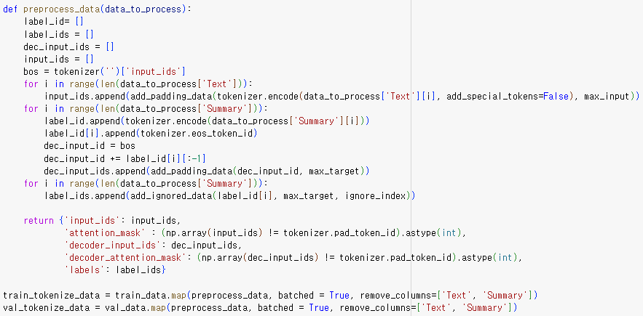
02 Text Summarization
Padding 처리 ②
패딩 처리를 하는 함수를 이용해서 모든 train과 valid에 패딩처리를 하고
인코더와 디코더에 들어갈 수 있게 라벨을 다시 설정하여 데이터를 재구축함

Slide 13
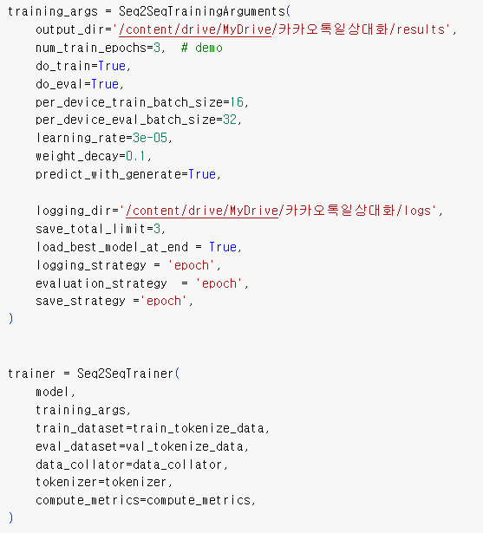
02 Text Summarization
본문에 평가지표... 내용도 추가해주세요..
Trainer argument 설정
Trainer class : 모델학습부터 평가까지 한 번에 해결할 수 있는 API
- Model, dataset, tokenizer, Evaluation Metric 등 설정
이때 Seq2SeqTrainer는 Trainer의 하위클래스로 predict_with_generate등 새로운 파라미터를 제공함
Seq2SeqTrainingArguments을 통해서 여러 파라미터를 설정

Slide 14
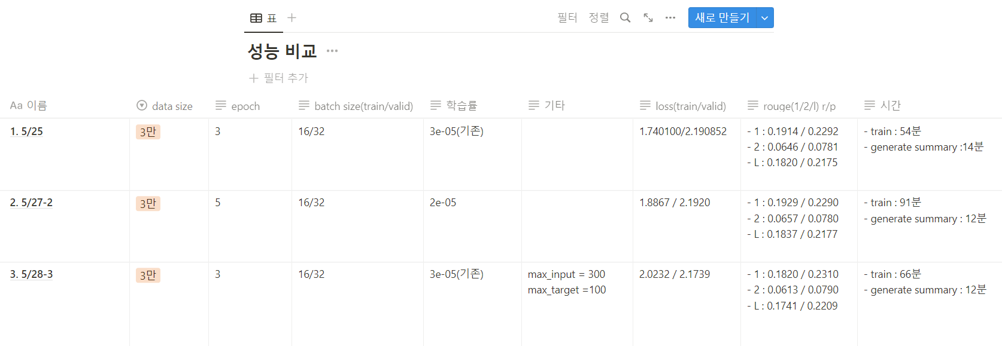
02 Text Summarization
Optuna
- 무턱대고 돌리며 성능을 비교하다.. optuna 도입

Slide 15
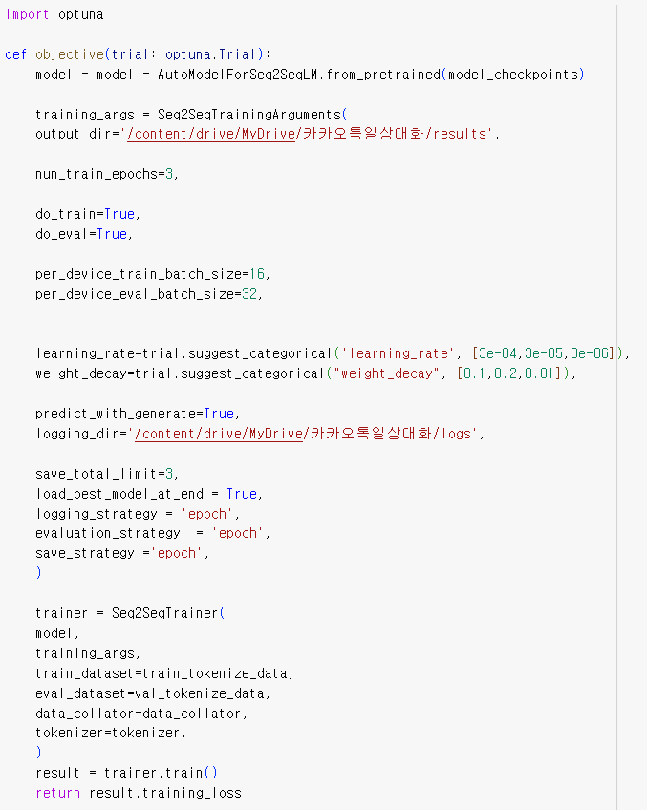
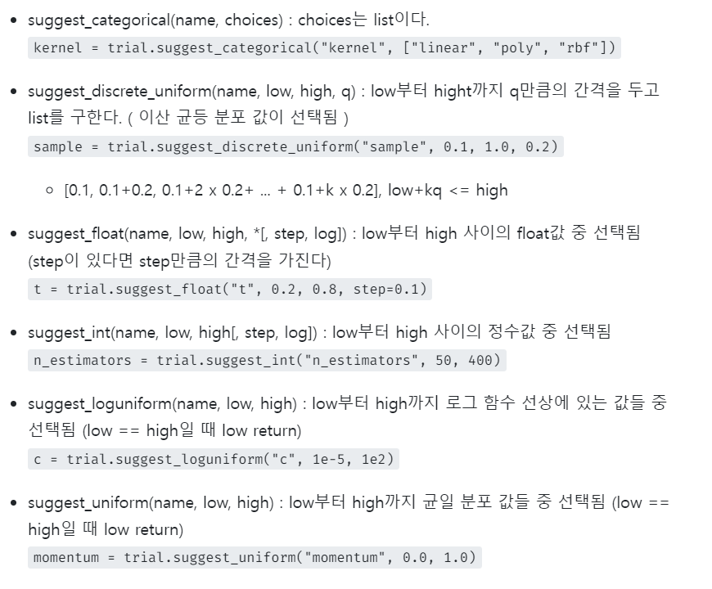
02 Text Summarization
Optuna
하이퍼 파라미터 튜닝을 위해서 optuna 라이브러리 사용
epoch나 learning_rate, weight_decay 등의 파라미터 조정
But 모든 경우 train을 거쳐 손실을 계산하기 때문에 시간이 오래 걸림
결과 learning_rate : 3e-05, weight_decay : 0.2

Slide 16
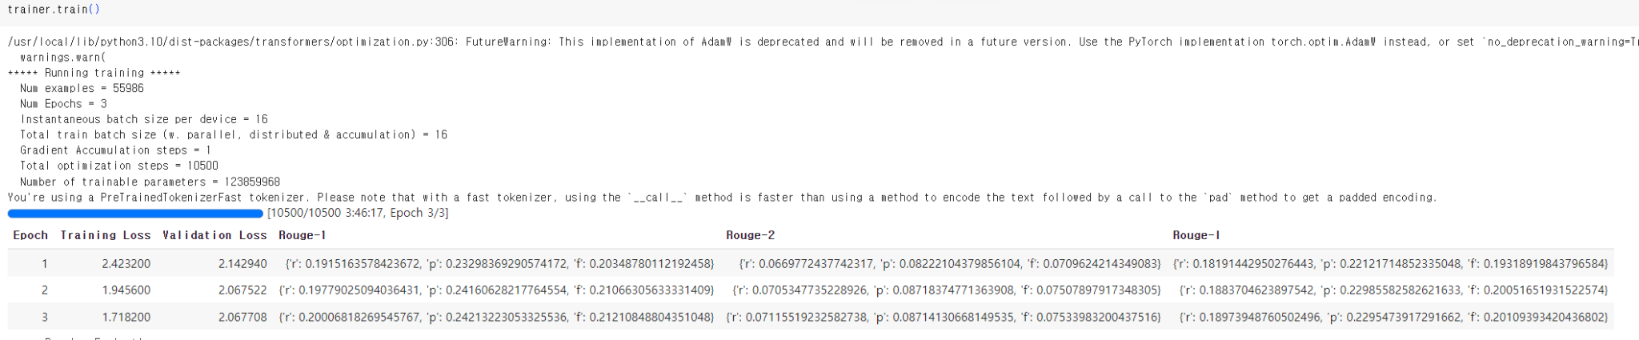
02 Text Summarization
Train
여러 Epoch을 돌려 이 중 최적의 결과를 반환하며 이 때의 성능 또한 알 수 있음(loss, Rouge 등)

Slide 17
02 Text Summarization
평가지표 – ROUGE score
label(사람이 만든 요약문)과 summary(모델이 생성한 inference)을 비교해서 성능 계산
rouge = Rouge()
rouge.get_score(inference, label) ## 해당 코드 기준
- Recall(재현율) : label의 단어 중 몇 개의 단어가 모델 inference와 겹치는가?
- Precision(정확도) : 모델 inference의 단어 중 몇 개의 단어가 label과 겹치는가?
- F1-score : 재현율과 정확도의 조화 평균(harmonic mean)으로 계산
F1 = 2 * (precision * recall) / (precision + recall)
- ROUGE-N : n-gram에 대한 ROUGE score 계산 (ex. ROUGE-1 = unigram, ROUGE-2 = bigram)
- ROUGE-L : 가장 긴 sequence의 ROUGE score 계산
rouge.get_score 함수는 ROUGE-1, ROUGE-2, ROUGE-L에 대한 recall, precision, f1-score를 각각 계산
※ 이 외에 Train loss와 Valid loss를 같이 계산함

Slide 18
02 Text Summarization
결과
데이터셋 개수 : 2.7만 / 5.5만 / 10만 / 14.5만 / 19만 / 23만 / 27만(Train data 기준)
Dataset | 2.7만 | 5.5만 | 10만 | 14.5만 | 19만 | 23만 | 27만
Train loss | 1.7401 | 1.1782 | 1.7154 | 1.7148 | 1.7077 | 1.7014 | 1.6754
Valid loss | 2.1909 | 2.0677 | 2.0651 | 2.0634 | 2.051 | 2.0455 | 2.0401
Rouge-1 | 0.1914 0.2292 0.2308 | 0.2068 0.2541 0.2322 | 0.2343 0.2725 0.2458 | 0.2443 0.2845 0.2566 | 0.2512 0.2901 0.2621 | 0.2634 0.3055 0.2722 | 0.2787 0.3213 0.2930
Rouge-2 | 0.0646 0.0781 0.0813 | 0.0799 0.1015 0.0902 | 0.0967 0.1161 0.1094 | 0.0151 0.1209 0.1133 | 0.1098 0.1311 0.1302 | 0.1209 0.1457 0.1442 | 0.1323 0.1612 0.1597
Rouge-L | 0.1820 0.2175 0.1943 | 0.1969 0.2419 0.2152 | 0.2229 0.2594 0.2311 | 0.2344 0.2643 0.2430 | 0.2476 0.2783 0.2591 | 0.2618 0.2923 0.2738 | 0.2775 0.3126 0.2805

Slide 19
02 Text Summarization
결과 – 문장 예시
1일 오후 9시까지 최소 20만3220명이 코로나19에 신규 확진됐다. 또다시 동시간대 최다 기록으로, 사상 처음 20만명대에 진입했다. 방역 당국와 서울시 등 각 지방자치단체에 국내 신규 확진자 수가 20만명대를 넘어선 것은 이번이 처음이다. 동시간대 최다 기록은 지난 23일 오후 9시 기준 16만1389명이었는데, 이를 무려 4만 1831명이나 웃돌았다. 전날 같은 기록한 13만3481명보다도 6만명이 많은 수치이다.
BEFORE
AFTER
코로나19에 신규 확진자 수가 동시간대 최다 기록인 16만 1389명보다 6만 명이 더 많았다.

Slide 20
3. Sentiment Analysis

Slide 21



03 Sentiment Analysis
왜 갑자기 감정 분류를 했을까?!
회의록 요약 외에 다른 분석을 해보고자 하였음
그렇다면 많이 사용되는 감정 분석은 어떨까 하는 생각에 시작함
그렇다면 오늘 회의
분위기가 어땠는지
감정 분석으로 파악해보자(?)
회의록을 정리하는 것 외에
할 수 있는 게 없을까?

Slide 22

03 Sentiment Analysis
데이터 소개
대화에 따른 감정이 레이블링되어 있는 AI Hub데이터로 학습
총 7가지 감성 : 공포, 놀람, 분노, 슬픔, 중립, 행복, 혐오
카카오톡 대화 데이터로 예측

Slide 23
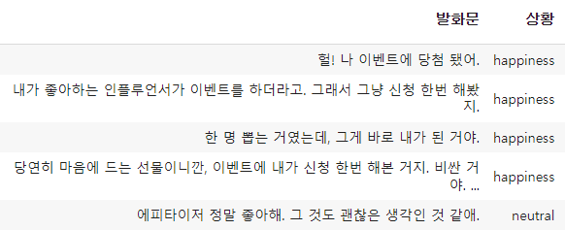
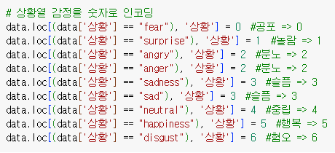
03 Sentiment Analysis
전처리
발화문 속 공포(0), 놀람(1), 분노(2), 슬픔(3), 중립(4), 행복(5), 혐오(6) 7가지 감정을 숫자로 인코딩

Slide 24
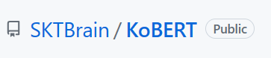
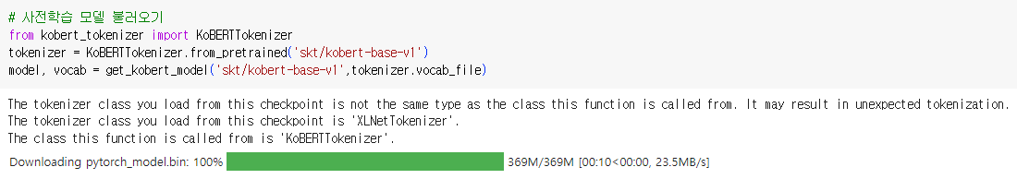
03 Sentiment Analysis
Github에서 사전학습 모델 불러오기

Slide 25
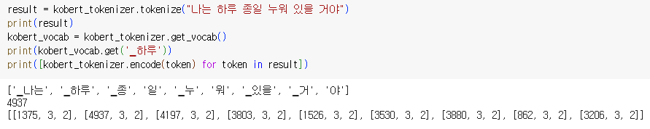
03 Sentiment Analysis
Kobert 토큰화, 정수 인코딩 (예시)
① ‘나는 하루 종일 누워 있을 거야＇라는 문장을 토큰화
② 하루라는 단어가 ‘_하루’ 토큰으로 대응
③ vocab 파일에 4937로 대응됨
④ 문장 인코딩을 할때에도 하루가 4937값으로 잘 대응되고 있음

Slide 26
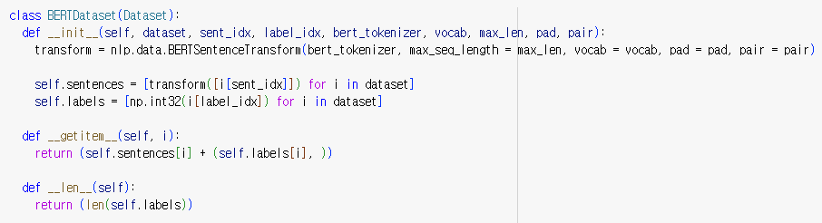
03 Sentiment Analysis
입력 데이터셋 토큰화
각 데이터가 BERT 모델의 입력으로 들어갈 수 있도록 tokenization, int encoding, padding 등을 함

Slide 27
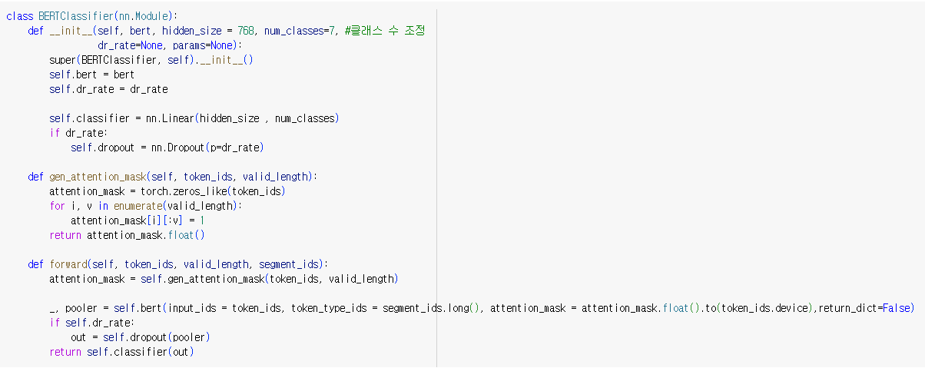
03 Sentiment Analysis
KoBERT 모델 구현 ①

Slide 28
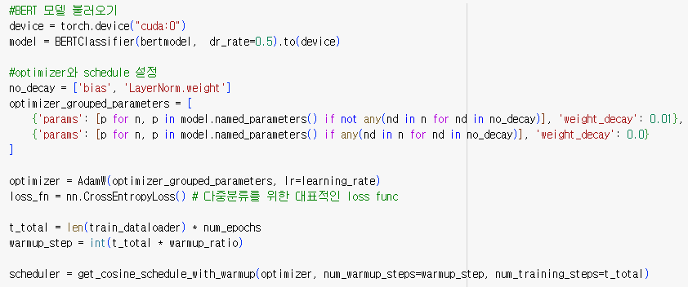
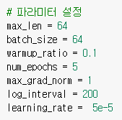
03 Sentiment Analysis
KoBERT 모델 구현 ②

Slide 29
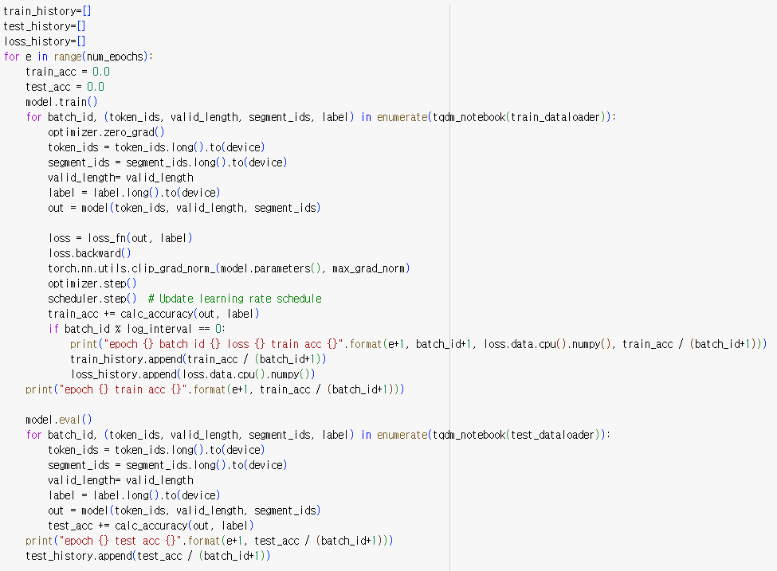
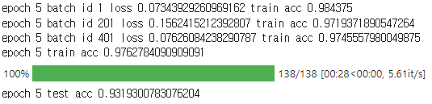
03 Sentiment Analysis
모델 학습

Slide 30
03 Sentiment Analysis
성능 평가 결과
01
Loss : 0.3697 / train acc : 0.8494 / test acc : 0.8913
02
Loss : 0.2088 / train acc : 0.9050 / test acc : 0.9163
03
점차 성능이 상승
Loss : 0.1955 / train acc : 0.9380 / test acc : 0.9237
04
Loss : 0.0700 / train acc : 0.9610 / test acc : 0.9282
05
Loss : 0.0763 / train acc : 0.9746 / test acc : 0.9319

Slide 31
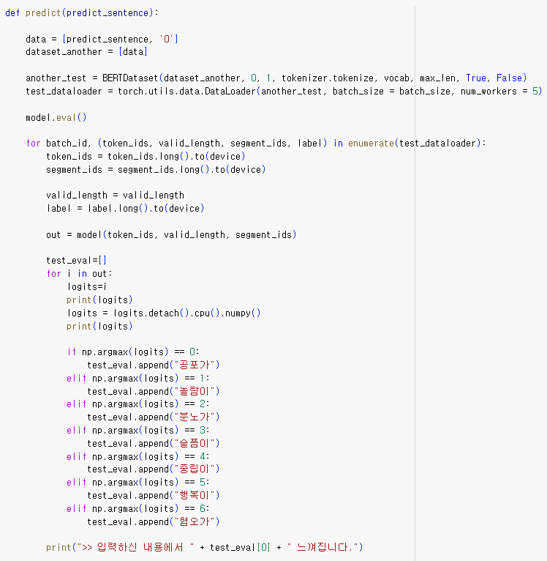
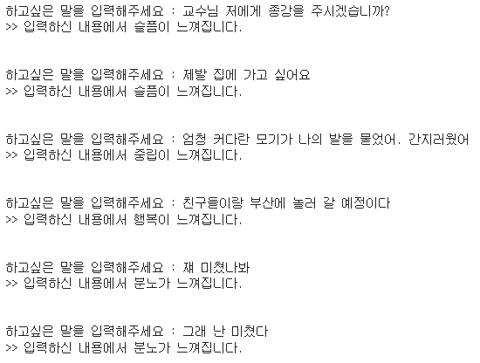
03 Sentiment Analysis
예측 및 결과 예시

Slide 32
4. 실제 카카오톡 대화 적용

Slide 33
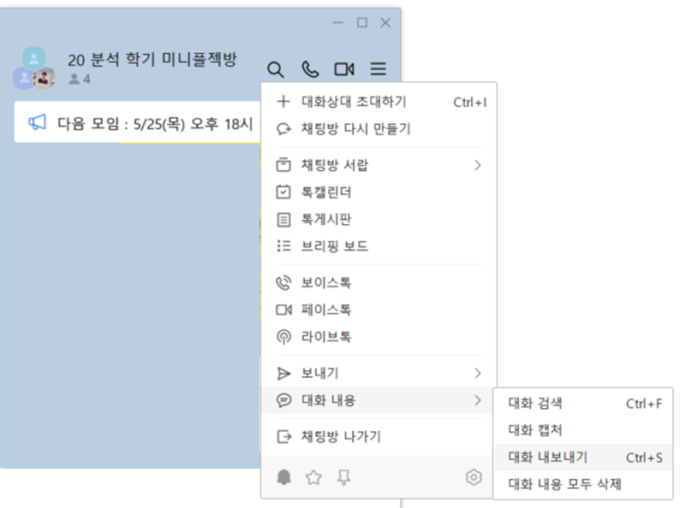
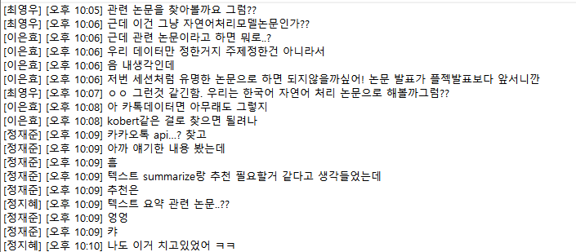
04 실제 카카오톡 대화 적용
카카오톡 대화 내보내기
카카오톡 대화 내보내기 기능을 통해 실제 카카오톡 대화 데이터 확보

Slide 34
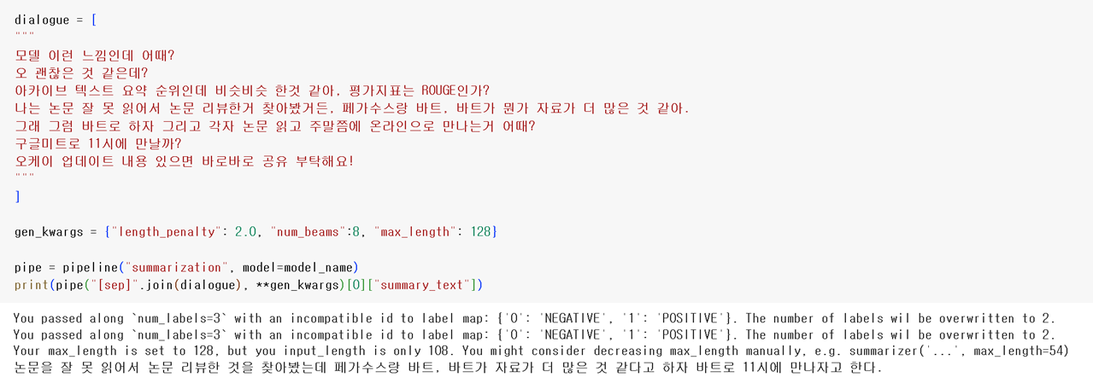
04 실제 카카오톡 대화 적용
Text Summarization 결과
바트 모델을 주제로 논문 리뷰한다는 핵심 정보는 포함했으나,
‘자료가 더 많은 것 같다고 하자 바트로 11시에 만나자고 한다’와 같이 문장이 어색한 부분이 보임

Slide 35
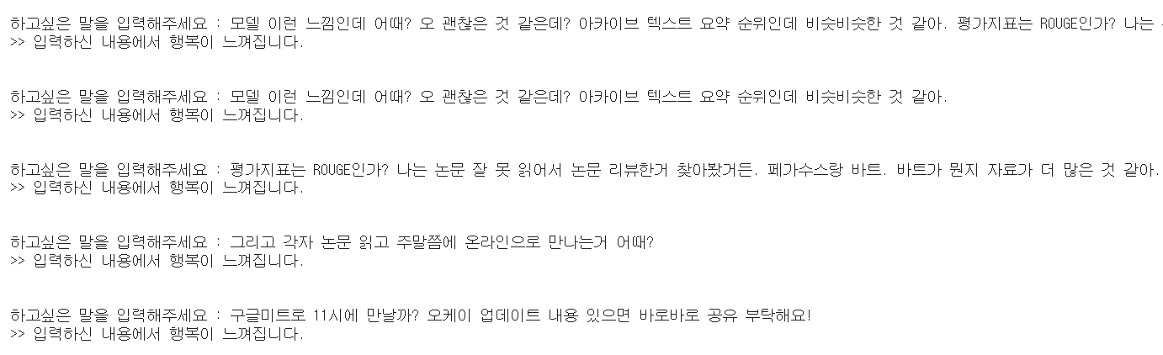
04 실제 카카오톡 대화 적용
Sentiment Analysis 결과
전체 문장
부분 문장
감정을 드러내는 단어들이 적어 좋지 못한 결과를 얻음

Slide 36
05. 느낀점 및 한계점
느낀점
한계점
- 다양한 모델을 사용하지 못함
- Optuna를 할 때 시간이 오래 걸려 하이퍼 파라미터 튜닝을 제대로 못함
- 데이터 전처리 단계에서 맞춤법 검사기를 적용하여 성능을 높이고 싶었으나 시간상 문제로 생략하였음
- 감정 분류를 실제 데이터로 적용한 결과가 좋지 못함
- 학습 시간이 오래 걸려 GPU 기반의 병렬처리가 필수라는 것을 몸소 깨달음
- 성능 좋은 한국어 전처리 라이브러리의 필요성을 느낌
- 이론에서 더 나아가 Transformer 구조 기반 학습을 해볼 수 있는 좋은 기회

Slide 37
참고 문헌
https://hoit1302.tistory.com/159
https://velog.io/@ttogle918/optuna%EC%82%AC%EC%9A%A9%EB%B2%95
https://velog.io/@jx7789/%EC%B9%B4%EC%B9%B4%EC%98%A4%ED%86%A1-%EB%8C%80%ED%99%94-%EC%9A%94%EC%95%BD-%EC%84%9C%EB%B9%84%EC%8A%A4-pepkrzfe
https://velog.io/@crosstar1228/NLPRouge-score-Summarization%EC%9D%98-%ED%8F%89%EA%B0%80-Metric
https://huggingface.co/docs/transformers/v4.19.2/en/main_classes/trainer#transformers.Seq2SeqTrainer

Slide 38
Mini Project2
감사합니다
BOAZ 20기 분석 스피드웨건 - 이은효 정재준 정지혜 최영우

